Slide 1
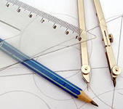
ГЕОметрия 7 класс
ИЗМЕРЕНИЕ ОТРЕЗКОВ
Кравченко Юлия Анатольевна
учитель математики
МБОУ СОШ «Успех»
г. Хабаровск

Slide 2
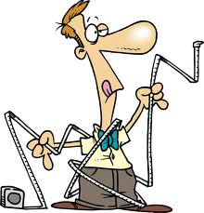
Марсилио Сичино
“Измерь самого себя – и ты станешь настоящим геометром”

Slide 3
ЦЕЛЬ:
* познакомиться со способами измерения отрезков;
* рассмотреть свойства длин отрезков;
* познакомиться с различными единицами измерения длин;
* познакомиться со старинными единицами измерения длин;
* познакомиться с инструментами для измерения длин отрезков;
* узнать, как измерять, если нет инструментов.

Slide 4
ЗАДАДИМ СЕБЕ ВОПРОС:
“Что значит – измерить какую-то величину?”

Slide 5
А КАК ЖЕ БЫЛО РАНЬШЕ?
Единицы измерения длины в разное время
и в разных странах.
Первые единицы длины были приблизительными. Они были связаны с размерами частей тела человека

Slide 6
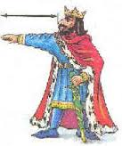
АНГЛИЯ
Английский король Генрих I ввел в качестве единиц длины
ЯРД – расстояние от кончика своего носа до большого
пальца вытянутой руки

Slide 7
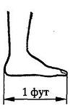
АНГЛИЯ
Другая английская единица длины ФУТ – “ступня”.
16 англичан выстраивались в цепочку таким образом, что каждый следующий касался концами пальцев своих ног пяток предыдущего.
1/16 такой цепочки и составляла 1 фут

Slide 8
ПЕРСИЯ
АРШИН, в переводе с персидского – “локоть”.
Существовал персидский аршин, турецкий аршин и т.д. Отсюда и появилась поговорка “Мерить на свой аршин”.
САЖЕНЬ (3 аршина) – расстояние от ступни до конца среднего пальца вытянутой вверх руки.

Slide 9
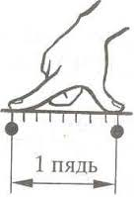
РУСЬ
На Руси в старину мерой длины были ШАГ и ПЯДЬ.
МАЛАЯ ПЯДЬ – расстояние между концами растянутых пальцев, большого и указательного (≈ 19 см).
БОЛЬШАЯ ПЯДЬ – расстояние между раздвинутыми большим пальцем и мизинцем (≈ 23 см).

Slide 10
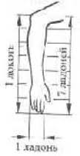
РУСЬ
ЛАДОНЬ – ширина кисти руки.
ЛОКОТЬ – расстояние от локтя до конца среднего пальца
(≈ 71 см)

Slide 11
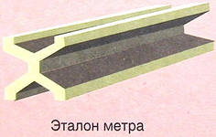
ВЕРНЁМСЯ К ВОПРОСУ:
“ЧТО ЗНАЧИТ ИЗМЕРИТЬ?”
“ИЗМЕРИТЬ – значит сравнить с эталоном”
Длина локтя или шага у всех различная, а мера длины должна быть одинаковой. Так появился эталон.
Образец меры – МЕТР, принятый за эталон, храниться в одном из французских музеев.

Slide 12
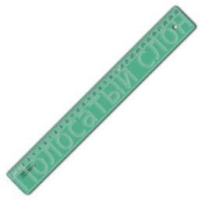
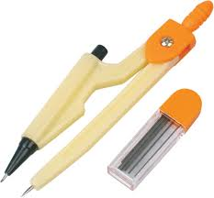
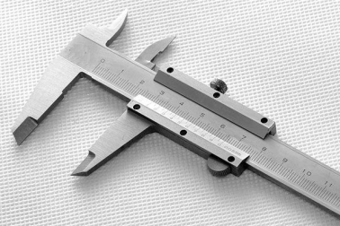
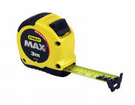
ЧЕМ ИЗМЕРИТЬ ДЛИНУ?
Древнейшие геометрические инструменты –
циркуль и линейка. Сначала изобрели линейку,
а циркуль был изобретен позже - в I веке в Древней Греции.
В техническом черчении применяют
масштабную миллиметровую линейку.
Для измерения диаметра трубки используют
штангенциркуль.
Для измерения расстояний на местности
пользуются рулеткой.
“Рулетка” - с французского (rouler – свертывать, катать).

Slide 13
ВОТ ТАКИЕ СВОЙСТВА:
* Какие отрезки нельзя начертить?
а) 2,5 см; б) 5 см; в) - 2 см.
Вывод: Длина отрезка выражается положительным числом.
* Что можно сказать о длине двух равных отрезков?
Вывод: Равные отрезки имеют равные длины.
* Если начертить отрезок АВ, поставить на нём точку С, то получатся отрезки АС и СВ. Что можно узнать, сложив длины отрезков АС и СВ?
Вывод: Длина всего отрезка равна сумме длин отрезков,
из которых он состоит

Slide 14
РЕШАЕМ ЗАДАЧИ:
1. (Устно) На отрезке АС поставлена точка В, АВ = 9,2см, ВС = 3,8см. Найти длину АС.
2. (Письменно) На отрезке АВ лежит точка С, АС = 7,2см, АВ = 16,7см. Найти длину ВС.
Образец оформления
Дано: отрезок АВ,
С Є АВ,
АС = 7,2см
7,2 АВ = 16,7см
16,7 Найти: ВС - ?
Решение
ВС = АВ - АС ВС = 16,7 – 7,2 = 9,5 (см)
Ответ: ВС = 9,5 см
В
С
А

Slide 15
РЕШИТЬ САМОСТОЯТЕЛЬНО.
1. Точка М лежит на прямой ЕF между Е и F. Найти длину отрезка МF, если EF = 7,2cм, EM = 2,2cм?
2. На отрезке LS лежат точки K и R так, что К лежит между L и R, LK = 3,5 см, LS = 9 см и LK = KR. Найти RS.

Slide 16
ПРОВЕРИМ СЕБЯ.
Дополни предложения:
*Английский король Генрих I ввел в качестве единиц длины ЯРД – расстояние от …
* ФУТ, что по-английски означает …
* ЛОКОТЬ приближённо равен …
* МАХОВАЯ САЖЕНЬ – расстояние между…
* Длина отрезка выражается …
* Равные отрезки имеют …
* Длина всего отрезка равна …

Slide 17
ДОМАШНЕЕ ЗАДАНИЕ
п. 7,8 (с.13-16) – читать
№ 25, 33, 40
Желаю удачи!!!

